Slide 1


«День единого текста»: технология смыслового чтения
Киселева Н.В., доцент кафедры гуманитарных дисциплин, кандидат культурологии

Slide 2
Педагогическая технология - совокупность психолого-педагогических установок, определяющих специальный набор и компоновку форм, методов, способов, приемов обучения, воспитательных средств; она есть (Б.Т. Лихачев).
Педагогическая технология - это описание процесса достижения планируемых результатов обучения. (И.П. Волков)
Педагогическая технология - это системный метод создания, применения и определения всего процесса преподавания и усвоения знаний с учетом технических и человеческих ресурсов и их взаимодействия, ставящий своей задачей оптимизацию форм образования. (ЮНЕСКО)

Slide 3
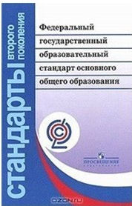

Планируемые результаты
Метапредметный результат
Смысловое чтение
Поиск информации и понимание прочитанного
Преобразование и интерпретация информации
Оценка информации

Slide 4
Действия для достижения планируемых результатов
Выбор текста

Slide 5
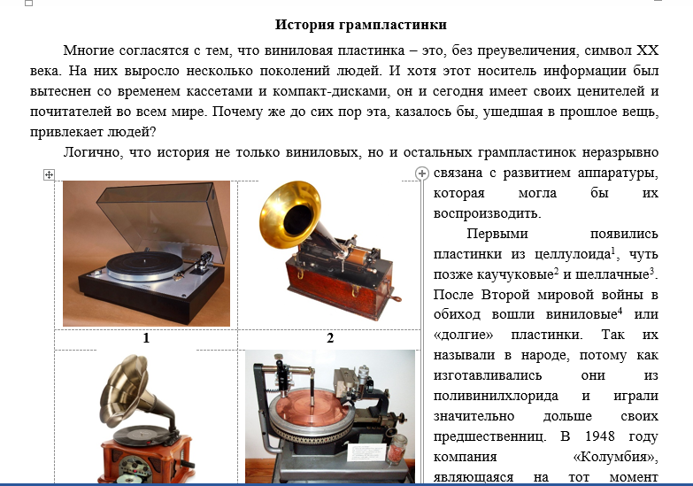
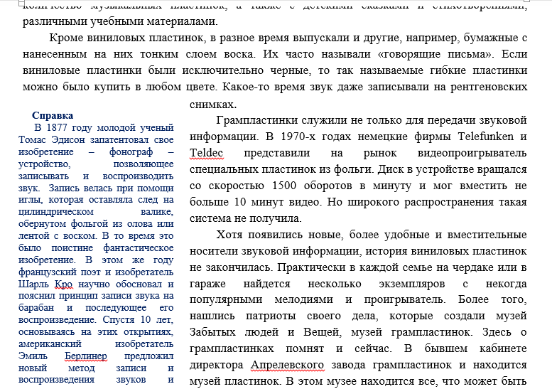

Slide 6
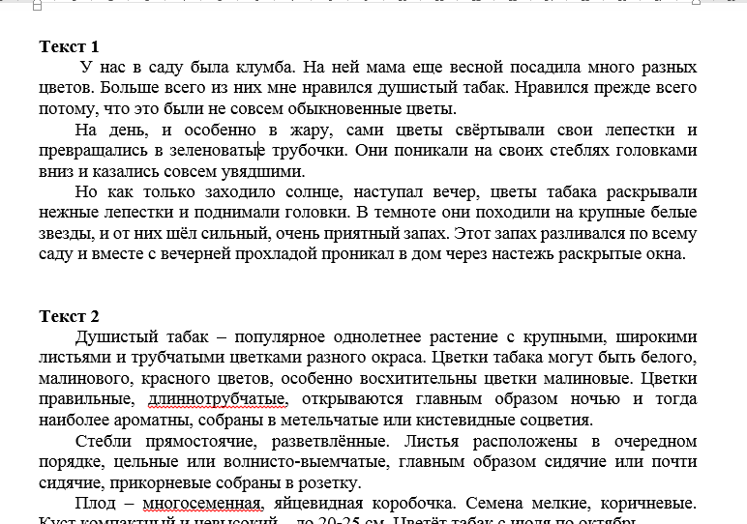

Slide 7
Действия для достижения планируемых результатов
Выбор текста
Проектирование урока

Slide 8


Действия для достижения планируемых результатов
Методическое объединение
Метапредметное объединение

Slide 9
Первый вариант: найдите слова в первом тексте, которые можно заменить синонимами привычный, простой, заурядный - ? зной, духота, пекло – ?
Второй вариант: найдите во втором тексте синонимы к словам из первого текста Цветы – ? Запах – ?
Поработайте в парах. Подберите синонимы к словам: душистый, увянуть, поникнуть, пахнуть, плод, популярное.
Задание 1. Восстановить в правильном порядке систематические единицы табака душистого, начиная с самой большой, расставить цифры.
Задание 2. Найдите в тексте 2 главные причины популярности Табака душистого в садоводстве.
Задание 3. Прочитайте 1 и 2 абзацы текста «Табак душистый» и укажите на изображении правильные части данного растения. Не забудьте подтверждать каждое ваше действие цитатой из текста.
Клумба имеет форму равностороннего треугольника. По периметру клумбы высаживают душистый табак – по 5 цветков на стороне. Найдите периметр клумбы.
Клумба имеет форму равностороннего треугольника. По периметру клумбы высаживают душистый табак. Расстояние между цветками по 20 см. Найдите периметр клумбы.
Клумба имеет форму равностороннего треугольника. По периметру клумбы высаживают душистый табак – по 5 цветков на стороне. Расстояние между цветками по 20 см.

Slide 10
Действия для достижения планируемых результатов
Выбор текста
Проектирование урока
Система оценки

Slide 11
Система оценки
5-6 классы
Диагностическая работа
7-8 классы
Проект
9-11 классы
Итоговое собеседование
Исследование
Сочинение-рассуждение, эссе

Slide 12
Цель (планируемые результаты)
Система уроков (по одному тексту)
Технология «День единого текста»
Система оценки

Slide 13

Источники
Киселева Н.В. Смысловое чтение. День единого текста: подходы к разработке, организации и проведению: учебно-методическое пособие / Н.В. Киселева. – Ярославль : ГАУ ДПО ЯО ИРО, 2018. – 65 с. – (Федеральные государственные образовательные стандарты).
Киселева Н.В. Алгоритм подготовки Дня единого текста // Открытый урок: методики, сценарии, примеры, 2020. - № 1. – С. 10-17
Наталья Киселева. День единого текста как способ организации взаимодействия учебных предметов при работе с текстом // Русская словесность, 2019, № 5. – с. 82–90.

Slide 14
Спасибо за внимание
Киселева Наталья Витальевна,
yarkia@mail.ru

